Slide 1
Průřezové charakteristiky II
BOA001
Ing. Martin Vild, Ph.D.
10/2022

Slide 2
Prezentuje
Ing. Martin Vild, Ph.D.
IDEA StatiCa – Product Owner
VUT FAST – Odborný asistent
Výzkum:
Přípoje ocelových konstrukcí
Metoda konečných prvků
Scopus Author ID: 56188615700
Člen komisí:
CEN/TC 250/SC 3/WG 8 "Evolution of EN 1993-1-8 - Joints and connections“
ECCS TC10 “Structural Connections”
Web:
https://www.fce.vutbr.cz/KDK/vild.m/
email: vild.m@fce.vutbr.cz
Kancelář: C203
Konzultace:
Úterý 14–15
Čtvrtek 14–16

Slide 3
Obsah
Průřezové charakteristiky
Přehled
Souřadnice
Kroucení
Uzavřený průřez
Otevřený průřez
Vzpěr, klopení, boulení
Výpočtový model
Statik: Perspektiva

Slide 4
Průřezové charakteristiky
Kartézské souřadnice |  |  | Polární souřadnice
Plocha | A | [+m²] | Výsečový statický moment | S_{w} | [±mm⁴]
Statický moment | S_{y}, S_{z} | [±m³]
Moment setrvačnosti | I_{y}, I_{z} | [+m⁴] | Výsečový moment setrvačnosti | I_{w} | [+m⁶]
Deviační moment | D_{yz} | [±m⁴] | Výsečový deviační moment | D_{wy}, D_{wz} | [±mm⁵]
Poloměr setrvačnosti | i_{y}, i_{z} | [+m²]
Polární moment setrvačnosti | I_{p} | [+m⁴]

Slide 5
Kartézské souřadnice
$y=\overline{zM}$ [±m]
$z=\overline{yM}$ [±m]
PILGR, M. Konstrukce a dopravní stavby. Pracovní verze příkladů do cvičení rozpracovaných podle národních norem ČSN [online]. Brno: 2006, 76 s

Slide 6
Výsečové souřadnice
$w=\int_{M_{0}}^{M}{r ds}$ [±m²]
+
PILGR, M. Konstrukce a dopravní stavby. Pracovní verze příkladů do cvičení rozpracovaných podle národních norem ČSN [online]. Brno: 2006, 76 s

Slide 7
Hlavní vztažná soustava
$S_{y}=S_{z}=0$
$D_{yz}=0$
$S_{w}=0$
$D_{wy}=D_{wz}=0$
Počátek Kartézského souřadného systému = Těžiště $C_{g}$
Správné natočení os
Pól výsečového souřadného systému = Střed smyku $C_{s}$
Nulový bod $M_{0}$ je na bodu střednice, kde $S_{w}=0$

Slide 8
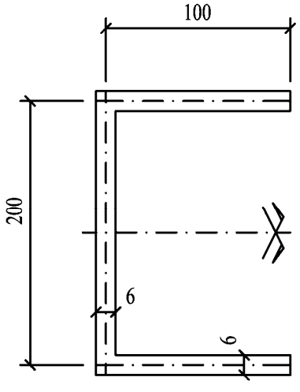
Příklad
[mm]
Spočtěte plochu a polohu těžiště
Nakreslete hlavní osy
PILGR, M. Konstrukce a dopravní stavby. Pracovní verze příkladů do cvičení rozpracovaných podle národních norem ČSN. Brno: 2006, 76 s

Slide 9
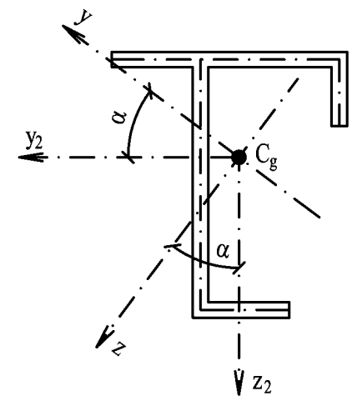
Deviační moment
$D_{yz}=\int_{A}{yz} dA$ [±m⁴]
Využití: Natočení hlavních os
$α=\frac{1}{2}\operatorname{arctg}{\frac{2D_{y2z2}}{I_{z2}−I_{y2} }}$
PILGR, M. Konstrukce a dopravní stavby. Pracovní verze příkladů do cvičení rozpracovaných podle národních norem ČSN [online]. Brno: 2006, 76 s

Slide 10
Výsečový deviační moment
$D_{wy}=\int_{A}{wz} dA$ [±m⁵]
$D_{wz}=\int_{A}{wy} dA$ [±m⁵]

Slide 11
Poloměr setrvačnosti
$i_{y}=\sqrt{\frac{I_{y}}{A}}$ [+m]
$i_{z}=\sqrt{\frac{I_{z}}{A}}$ [+m]
Využití: Štíhlost prutu

Slide 12
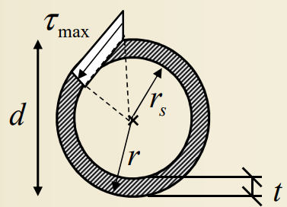
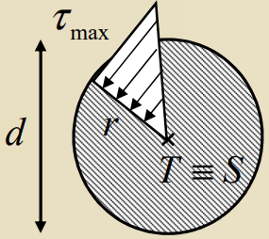
Polární moment setrvačnosti
$I_{p}=$ $\int_{A}{\left(y^{2}+z^{2}\right)dA}=I_{y}+I_{z}$ [m⁴]
Pro uzavřené průřezy: $I_{p}=I_{t}$
http://fast10.vsb.cz/michalcova/Pruznost16_komb/K_02_16_krouceni%20teorie.pdf

Slide 13
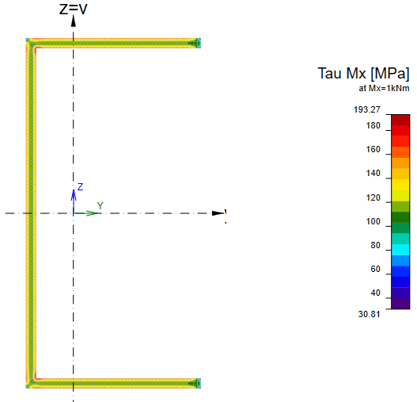
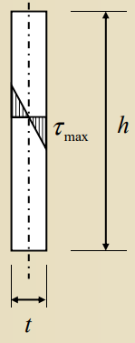
Moment setrvačnosti v kroucení
$$τ_{max}=\frac{T}{I_{t}}⋅e=\frac{T}{W_{t}}$$
$$I_{t}=\frac{η}{3}\sum_{i=1}^{n}{h_{i}⋅t_{i}^{3}}$$
Korekční součinitel: Pro I-profil $η≈1,3$

Slide 14
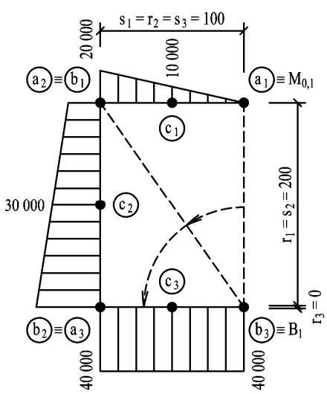
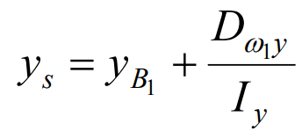
Střed smyku
PILGR, M. Konstrukce a dopravní stavby. Pracovní verze příkladů do cvičení rozpracovaných podle národních norem ČSN [online]. Brno: 2006, 76 s

Slide 15
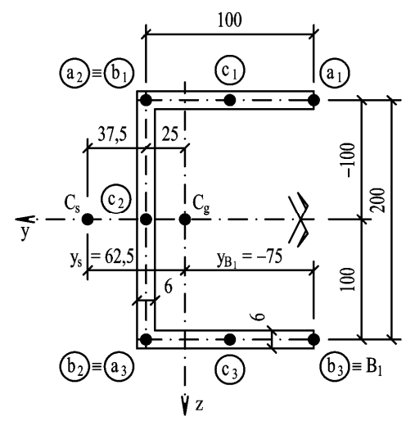
Střed smyku

Slide 16
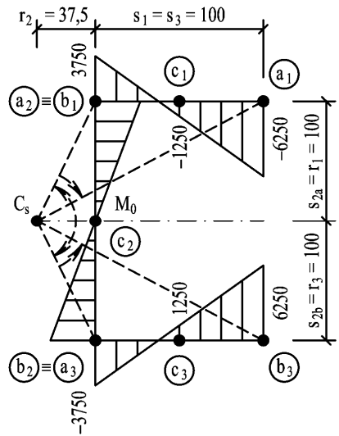
Hlavní výsečové souřadnice
Výsečový statický moment
Výsečový moment setrvačnosti

Slide 17
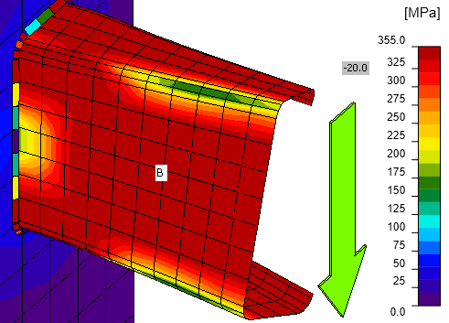
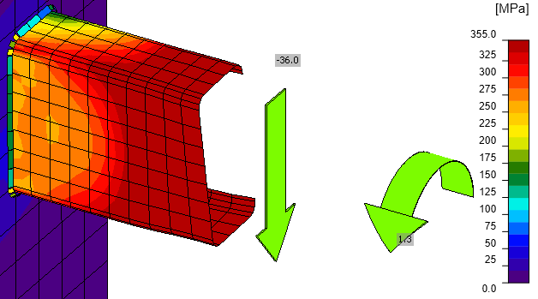
Zatížení – Kroucení
Zatížení ve středu smyku → Průřez není kroucen
Zatížení v těžišti
Zatížení ve středu smyku
$$M_{x}=V⋅y_{0}$$

Slide 18
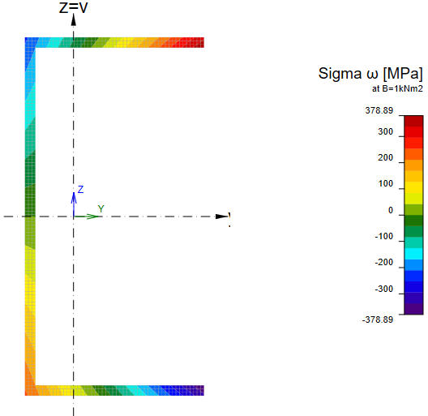
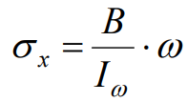
Kroucení průřezu
Normálové napětí od deplanace průřezu
[MPa]

Slide 19
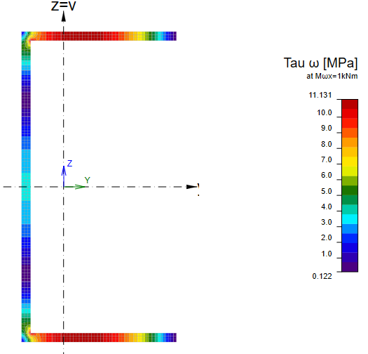
Kroucení průřezu
Prosté kroucení | Vázané kroucení

Slide 20
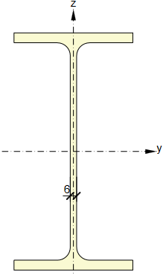
Ocelo-betonový průřez
$$f_{cd}$$
$$−$$
$$+$$
$$f_{yd}$$
https://theconstructor.org/structural-engg/steel-concrete-composite-beams/6912/

Slide 21
Vzpěr, klopení, boulení

Slide 24
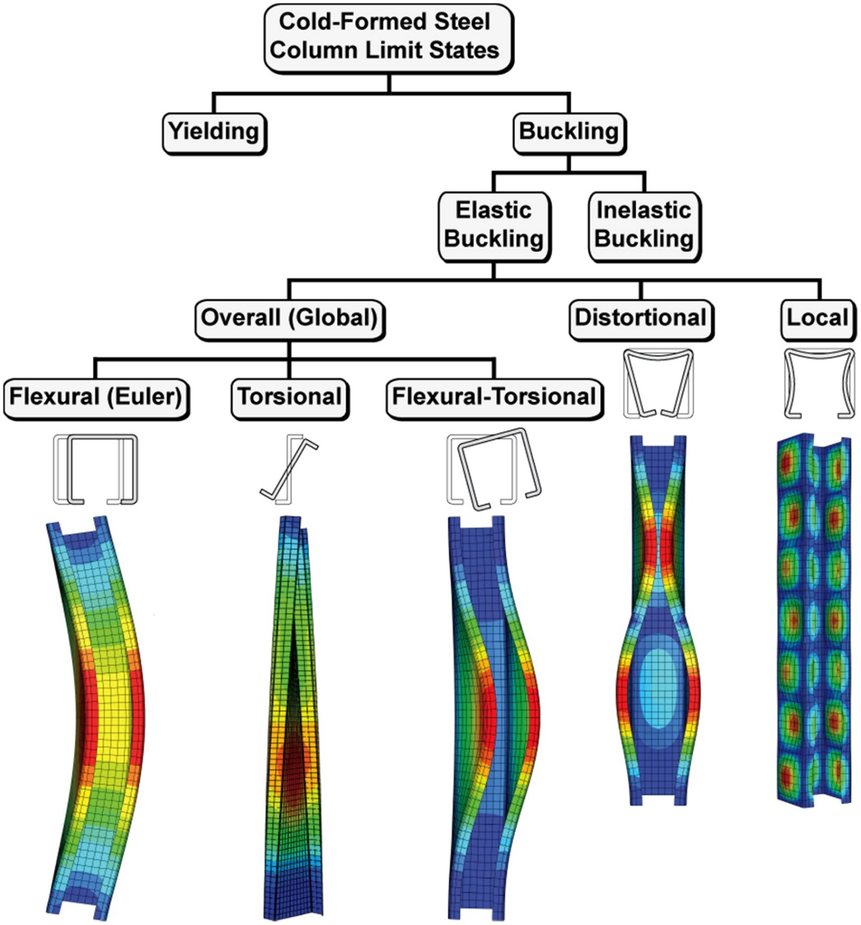

Slide 25
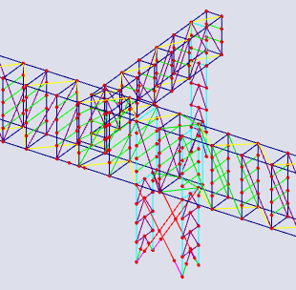
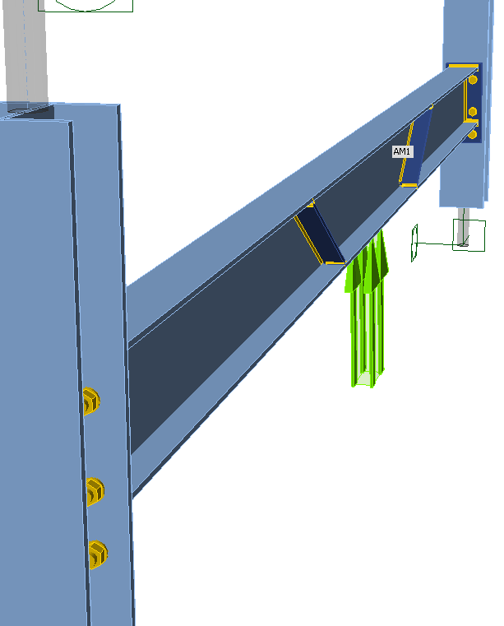
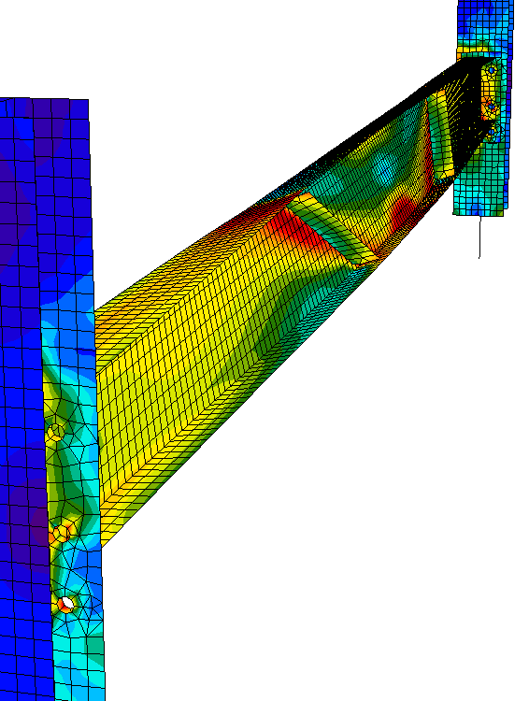
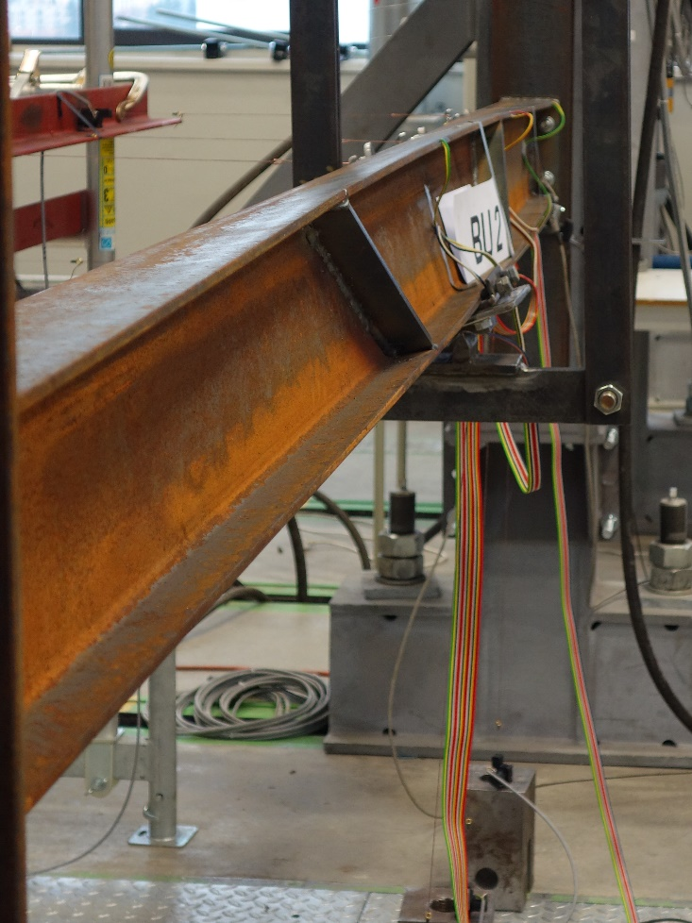
Výpočtový model
Statik musí:
Znát konstrukční systémy
Znát postupy navrhování
Znát možnosti porušení
Odhadnout průřezy a přípoje
Zkontrolovat správnost modelu jednoduchými postupy

Slide 26
Statik: Perspektiva
Projekční kancelář
Nejen v ČR
Autorizovaný inženýr
Software

Slide 27
Užitečné odkazy
https://www.fce.vutbr.cz/KDK/pilgr.m/Vyuka-bo01/BO01_cvi.pdf
http://fast10.vsb.cz/michalcova/statika11/pr%2010-11-prurezove%20charakterisky%20barevne.pdf
http://fast10.vsb.cz/michalcova/Pruznost16_komb/K_02_16_krouceni%20teorie.pdf
https://www.youtube.com/playlist?list=PLEYqyyrm-hQ3wtF34smyJSAOqUJqnf1ch
https://www.youtube.com/c/BrendanHasty
Dotazník
https://forms.gle/3qK4LRBzUfAaxWec8

Slide 28
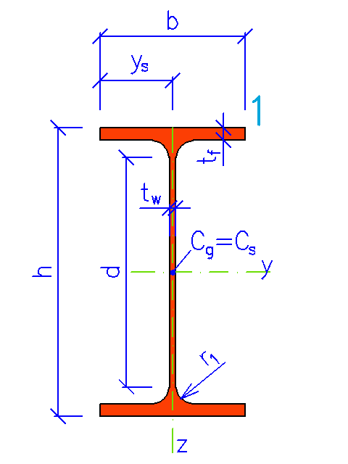
Příklad
IPE 200, S275
$h=200$ mm,
$b=100$ mm,
$t_{f}=8.5$ mm
$t_{w}=5.6$ mm
$M_{Ed}=35$ kNm
$N_{Ed}=200$ kN
$A=?$ mm²
$W_{y,el}=?$ mm³
$N_{Rd}=?$ kN
$M_{Rd}=?$ kNm
[MPa]
$$−$$
$$+$$
$$+$$
$$=$$
$$+$$
$$+$$
$$σ_{x,N}=\frac{N_{Ed}}{A}$$
$$σ_{x,M} \\ =\frac{M_{Ed}}{W_{el,y}}$$
$$σ_{x}=σ_{x,N}+σ_{x,M}$$

